Slide 1
Нотатки
юного фокусника
Проект
учня 7-А класу Пологівської СРШ І-ІІІ ст. №2 Запорізької обл.
Штандюка Владислава

Slide 2
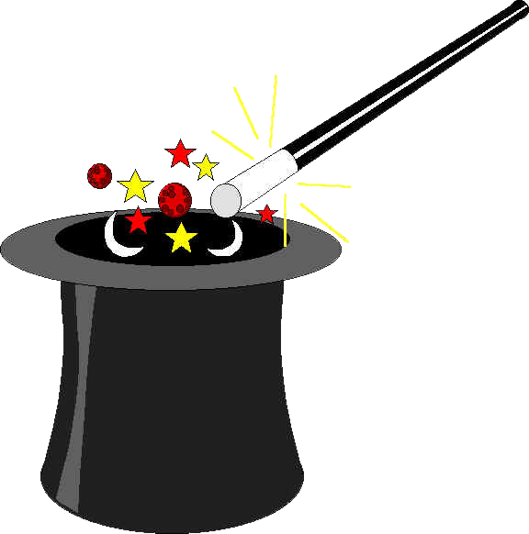
Якщо ви хочете здивувати своїх товаришів чи однокласників, розважити та заінтригувати їх, станьте на мить чарівником (але перед цим не забудьте добре вивчити фізику, особливо оптику)

Slide 3
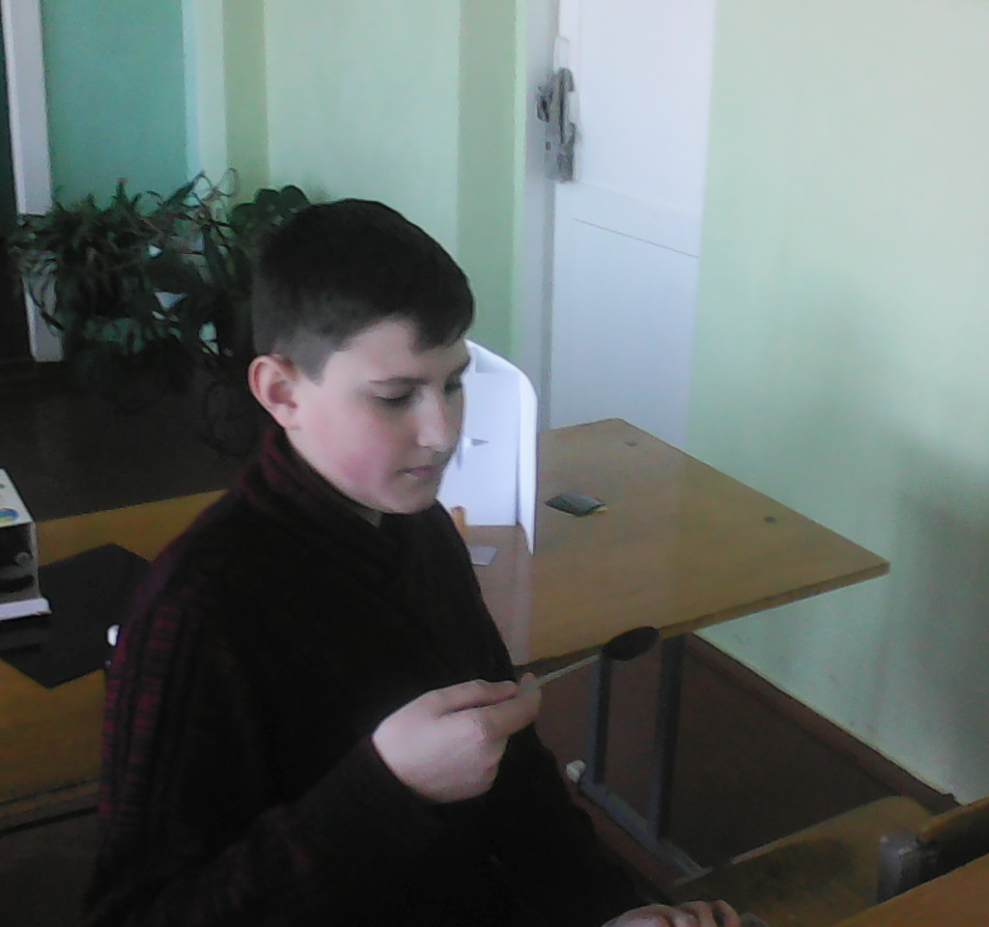
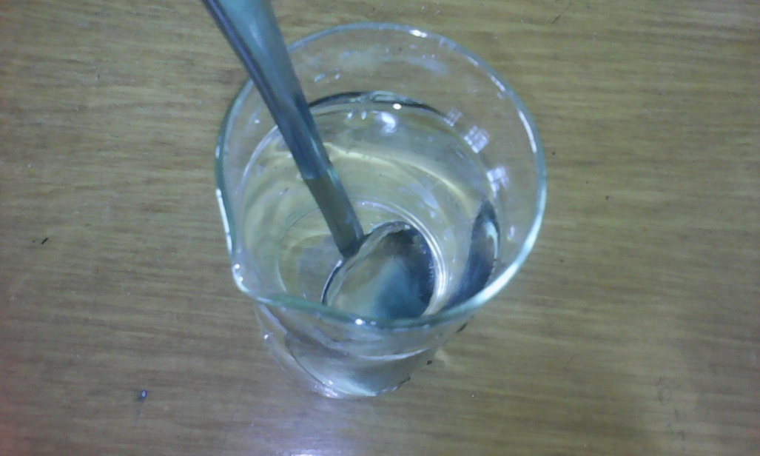
Фокус1 Срібна ложка
Перетвори на очах свої друзів звичайну ложку в срібну. Для цього візьми ложку. Якщо вона добре відполірована, то навіть здається трошки дзеркальною, щось відображає. Закопти її над полум'ям свічки. Тепер ложка нічого вже не відображає! Копоть поглинає всі промені.
Опусти ложку в стакан з водою. Дивись: заблищала, як срібло! Куди ж кіптява-то поділася? Відмилася, чи що? Виймаєш ложку - чорна, як і раніше ...

Slide 4
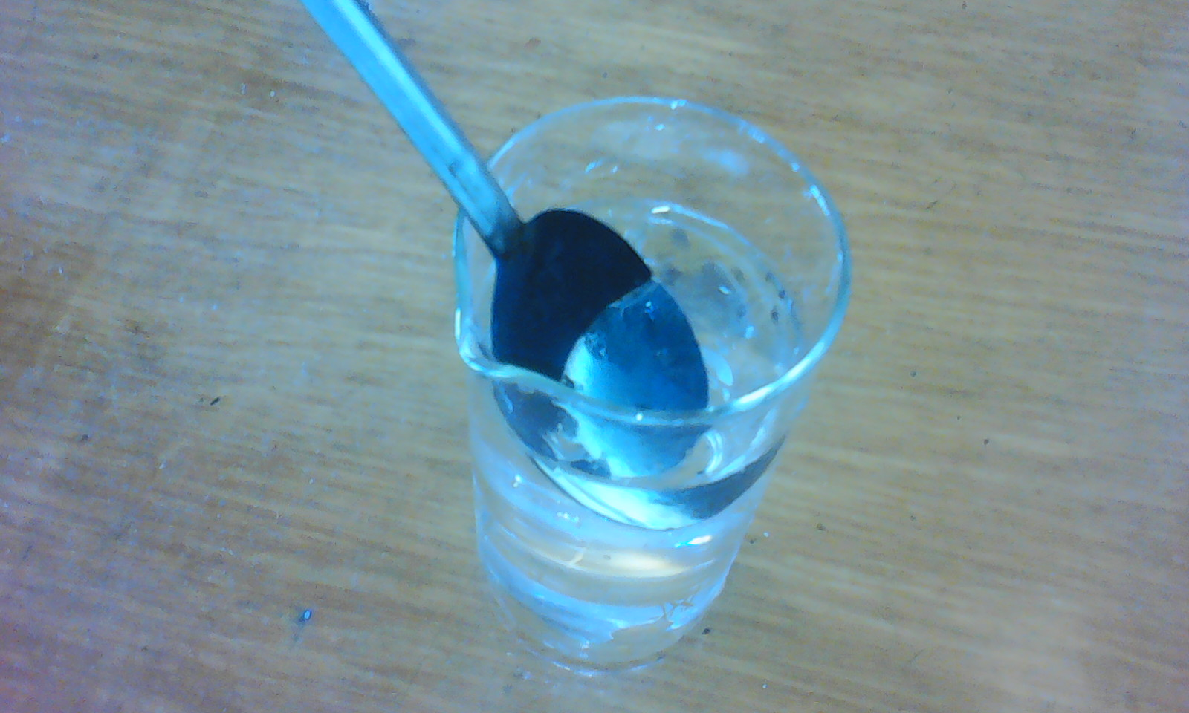
Справа тут в тому, що частинки кіптяви погано змочуються водою. Тому навколо закопченої ложки утворюється плівка, немов мильна бульбашка. Але мильна бульбашка блищить, адже вона відбиває світло. Ось і ця плівка теж його відбиває і ложка здається нам срібною.

Slide 5
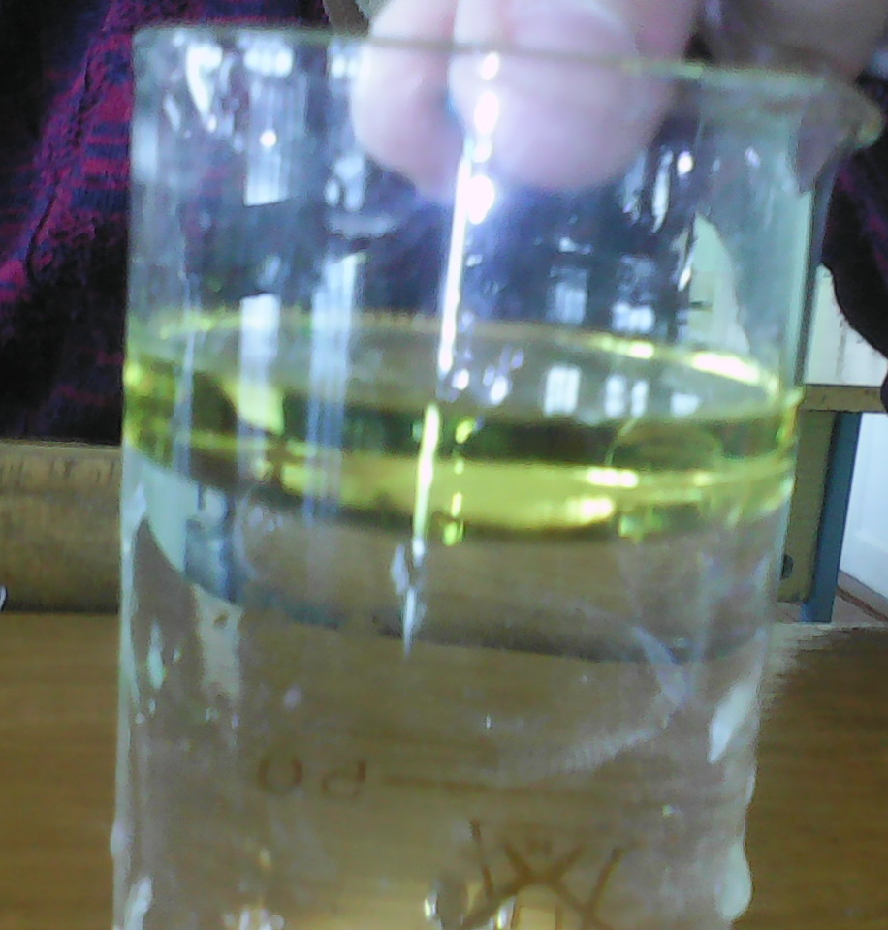
Фокус 2 Поломана голка
Здивуйте однокласників своїми магічними вміннями. Розламайте голку на три частини, змініть її товщину і знову зробити її цілою і неушкодженою.
На поверхню води в склянці налийте шар олії товщиною 1см. Візьміть голку і проткніть шар олії в центрі склянки. Пройшовши крізь олію, голка повинна увійти в воду приблизно на 1см. І ми побачимо, що голка складається з трьох частин різної товщини: нижня частина голки - та, що в воді, - стала товстіша верхньої, яку ви тримаєте пальцями, а середня, яка в олії, - ще товща.

Slide 6
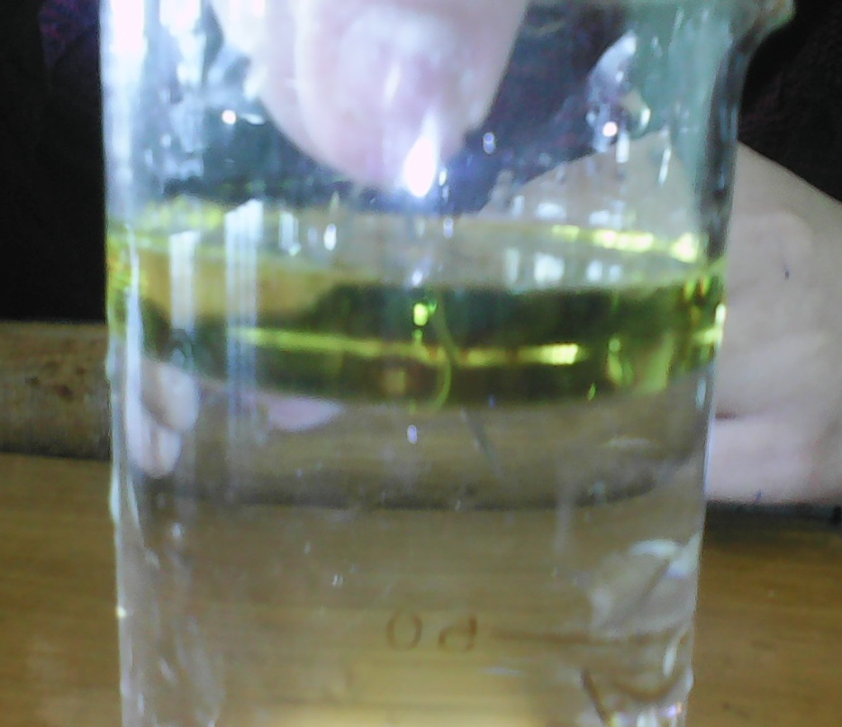
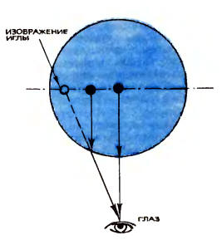
Якщо посунути трохи голку - вліво або вправо до стінок склянки, - і вона несподівано "розпадеться" на три частини: верхня затиснута в ваших пальцях, нижня частина голки, що знаходиться у воді, трохи зрушила відносно склянки, а от середня зовсім " поїхала "до її краю.
Чому все так? Справа в тому, що в повітрі заломлення променів, що йдуть від голки, не відбувається; в олії і в воді, завдяки заломленню світла в цих речовинах, ми бачимо окремі частини голки як би не там, де вони насправді знаходяться. У воді це зміщення менше, ніж в олії, адже коефіцієнт заломлення у води менший.

Slide 7
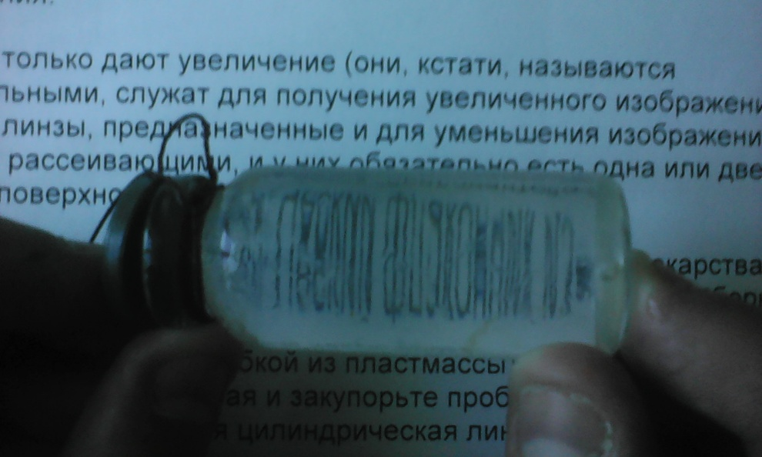
Фокус 3. Просто добав води.
Візьміть газету і запропонуйте друзям спочатку збільшити розмір шрифту, а потім зменшити, не маючи лупи. Потім покажіть їм, як із невеличкої пляшечки можна виготовити збільшувану лінзу. Для цього потрібно просто наповнити її водою.
Якщо ж ви хочете зменшити розміри вашого тексту, то вам потрібна розсіювальна лінза. Для цього в пляшечку з водою запустіть маленький пухирець повітря, який і буде виконувати її функції.

Slide 8
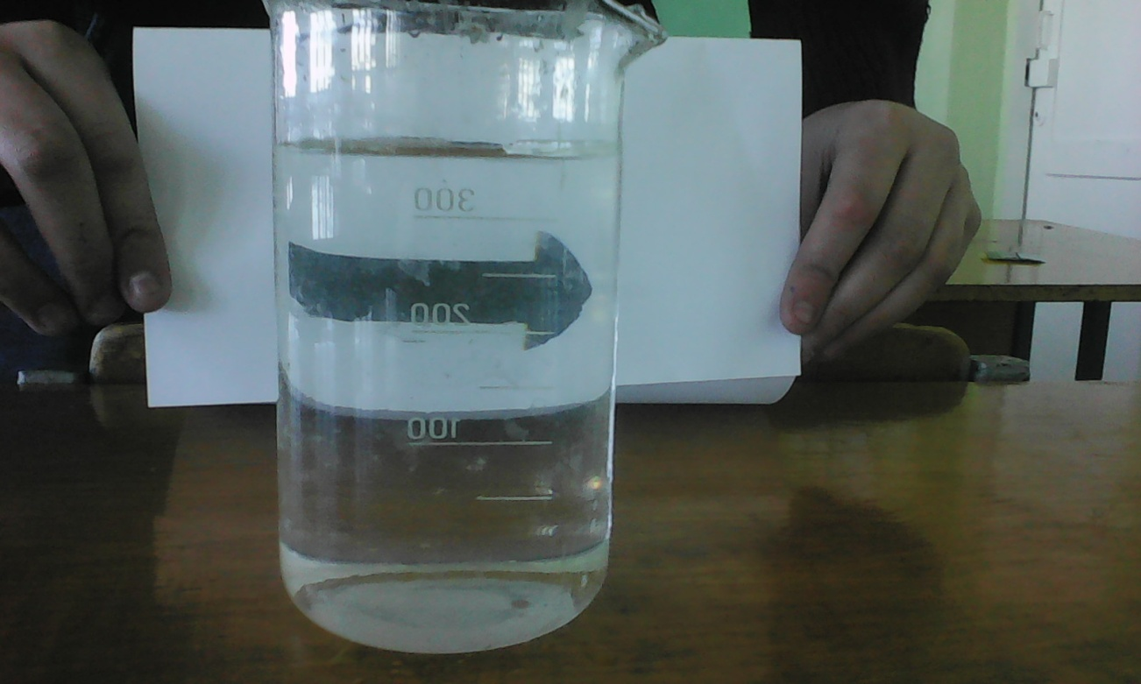
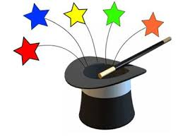
Фокус 4. Зміна напряму, довжини та ширини предмета.
Запропонуйте друзям змінити напрям стрілки, не торкаючись листочка (для цього вам потрібна просто склянка з водою)

Slide 9
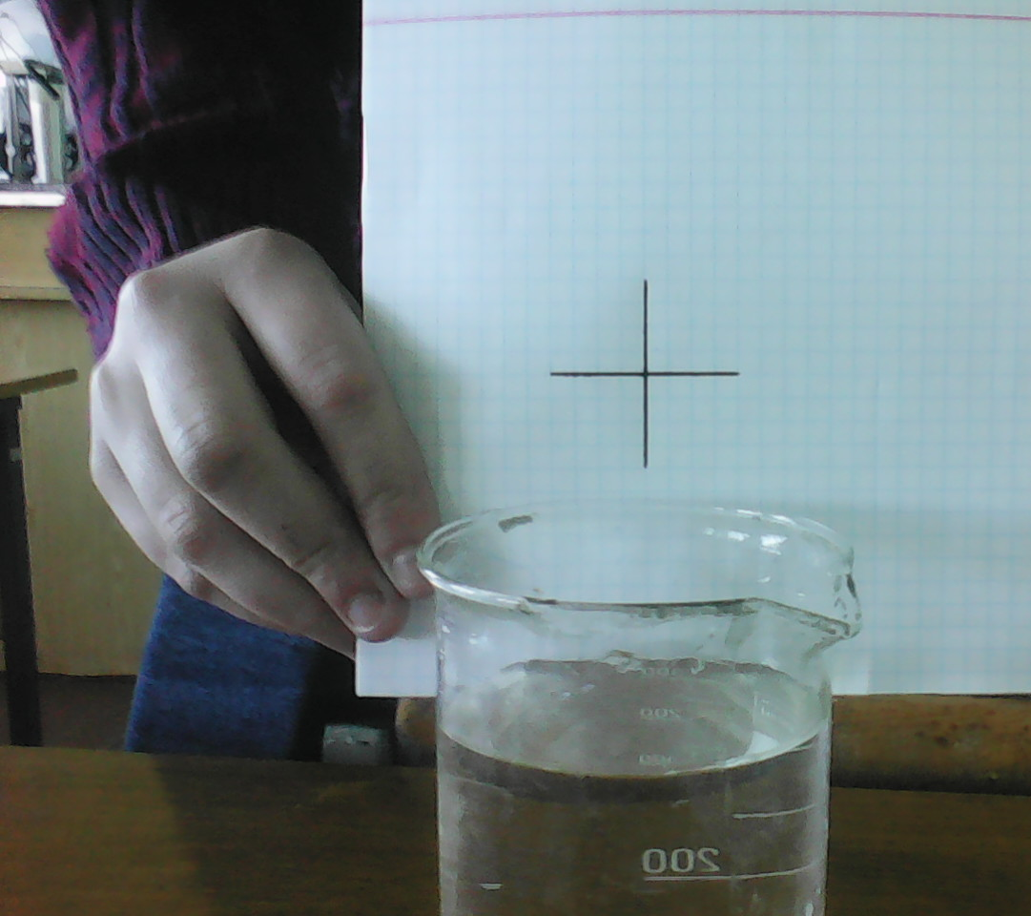
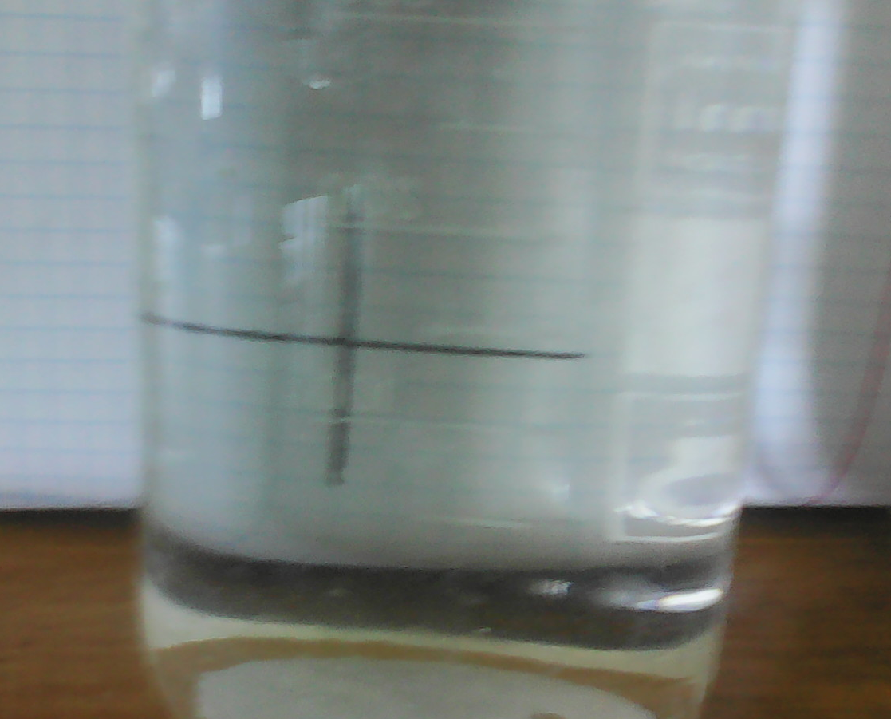
Також наша склянка може змінювати ширину та довжину предмета. Помістіть картонку зі знаком "плюс" за склянкою з водою на відстані приблизно в 2см. Ви побачите, що горизонтальна лінія по товщині не змінилася, але стала довшою вертикальної. А вертикальна не змінилася по довжині, але стала значно товща.
Це сталося через те, що наша циліндрична лінза збільшує тільки в горизонтальному напрямку.

Slide 10
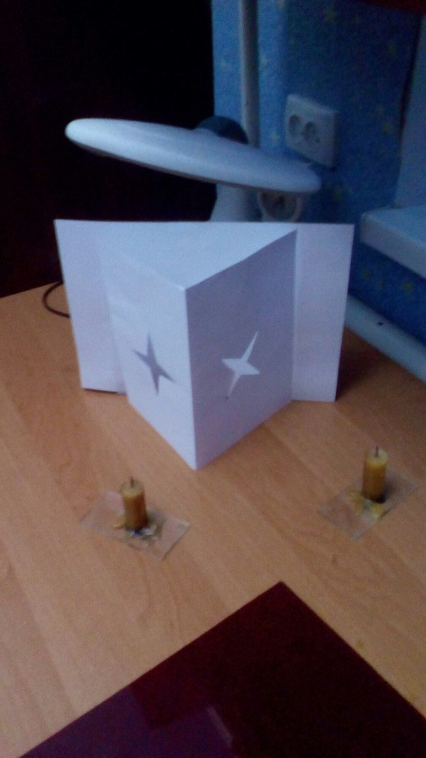
Фокус 5. Як з червоного кольору отримати зелений
Намалюйте на папері дві зірки, одна з яких розвернута відносно іншої на 45 градусів та виріжте по контуру. Поставте іх під кутом 90 градусів так, щоб на екрані утворилося зображення зірки з 8 променями. Перед одним з них поставте червоний фільтр. Ми бачимо, що крім червоного кольору промені зірки зафарбовані в доповняльний до нього – зелений колір. (Нажаль, фото не зовсім передає це явище)

Slide 11
Дякую за увагу!
Вивчайте фізику, адже це сама магічна наука.

